Slide 1
Особливості технології візуального програмування в ObjectWindows – об'єктно-орієнтованому середовищі для Microsoft Windows
    1. Загальна структура програм в ObjectWindows.
      Об'єкт TApplication.
      Програмні вікна та об'єкт TWindow.
    2. Програмування меню та діалогів (діалогових панелей).
      Ресурси. Редактор ресурсів Resource Workshop.
      Діалогові блоки (об'єкт TDialog). Режими діалогів.
    3. Управляючі елементи та їх використання.
      Програмні управляючі елементи.
      Установлення та зчитування значень. Буфер передачі TransferBuffer.
      Програмне створення діалогових панелей (без використання ресурсів).
    4. Обробка повідомлень.
      Динамічні методи-обробники.
      Типи повідомлень та їх діапазони. Windows-повідомлення, команди, оповіщення породжуючих (Parent) об'єктів, оповіщення управляючих елементів.

Slide 2
Реалізація діалогу на основі діалогових блоків TDialog
    1) розробити ресурс діалогового блока;
    2) створити діалоговий блок (як примірник TDialog чи його нащадка) на основі розробленого ресурсу
    (напр., D:=New(PDialog, Init(@Self, 'AboutBox')));
    3) ініціювати виконання створеного діалогового блока.
    (напр., Application^.ExecDialog(D),
    Application^. MakeWindow (D) ).

Slide 3
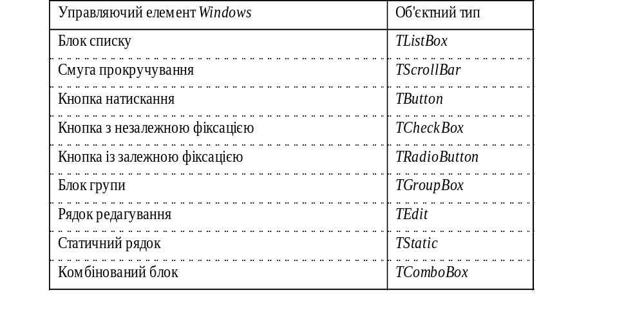
Управляючі елементи діалогів

Slide 4
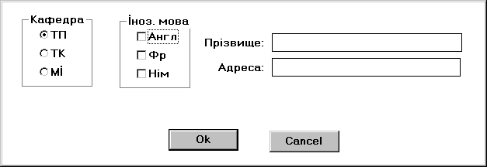
Приклад діалогу (з програми dial_dat.pas)

Slide 5
Програмні управляючі елементи. Установлення та зчитування значень. (Фрагменти з dial_dat.pas)
type TransferRec = record
TP: Bool; {BOOL - 16-bit Boolean value }
...
AddrEdit: array[0..40] of Char
end;
const ATransferRecord: TransferRec = (
TP: True; . . .; AddrEdit: '' );
var Dial: PDialog;
R1,R2,R3: PRadioButton;
...
E1,E2: PEdit;
...
Dial := New(PDialog, Init(@Self, MakeIntResource(100)));
New(R1, InitResource(Dial, id_TPButton));
...
New(E2, InitResource(Dial, id_AddrEdit, SizeOf(ATransferRecord.AddrEdit)));
Dial^.TransferBuffer := @ATransferRecord;
ReturnValue := Application^.ExecDialog(Dial);
...
StrCopy(AText, ATransferRecord.AddrEdit);
Запуск dial_dat

Slide 6
Програмне створення діалогових панелей (без використання ресурсів)
Замість діалогових блоків TDialog – вікна TWindow
Управляючі елементи – дочірні вікна вікон TWindow (замість конструктора InitResource – конструктор Init)
Приклад:
TWin1 = object(TWindow)
...
constructor Init(AParent: PWindowsObject; ATitle: PChar);
...
end;
constructor TWin1.Init(AParent: PWindowsObject; ATitle: PChar);
begin
inherited Init(AParent, ATitle);
AButt := New(PButton, Init(@Self, id_Button, 'State of CheckBox',88, 48, 296, 24, False));
...
end;

Slide 7
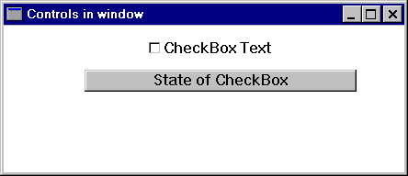
Програмне створення діалогових панелей (діалог з dialwnd.pas)

Slide 8
Програмне створення діалогових панелей (без використання ресурсів). Оповіщення породжуючих (Parent) об'єктів. (Фрагмент з dialwnd.pas)
TWin1 = object(TWindow)
Check1: PCheckBox;
constructor Init(AParent: PWindowsObject; ATitle: PChar);
procedure HandleButtonMsg(var Msg: TMessage);
virtual id_First +id_Button;
procedure HandleCheck1Msg(var Msg: TMessage);
virtual id_First + id_Check;
end;
constructor TWin1.Init(AParent: PWindowsObject; ATitle: PChar);
var AButt: PButton;
begin
inherited Init(AParent, ATitle);
AButt := New(PButton, Init(@Self, id_Button, 'State of CheckBox',88, 48, 296, 24, False));
Check1 := New(PCheckBox, Init(@Self, id_Check, 'CheckBox Text', 158, 12, 150, 26, nil));
end;

Slide 9
Оповіщення породжуючих (Parent) об'єктів (продовження). Реалізація методів-обробників. (Фрагмент з dialwnd.pas)
procedure TWin1.HandleButtonMsg(var Msg: TMessage);
begin
if Check1^.GetCheck = bf_Unchecked then
MessageBox(HWindow, 'Unchecked',
'The checkbox is:', MB_OK)
else MessageBox(HWindow, 'Checked',
'The checkbox is:', MB_OK);
end;
procedure TWin1.HandleCheck1Msg(var Msg: TMessage);
begin
MessageBox(HWindow, 'Toggled', 'The checkbox has been:', MB_OK)
end;
Запуск dialwnd

Slide 10
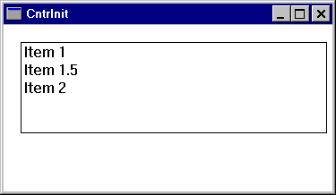
Початкове формування “складних“ (спискових) управляючих об'єктів (діалог з cntrinit.pas)

Slide 11
Початкове формування “складних“ (спискових) управляючих об'єктів. (Фрагмент з cntrinit.pas)
TMWindow = object(TWindow)
LB1: PListBox;
constructor Init(AParent: PWindowsObject; ATitle: PChar);
procedure SetupWindow; virtual;
(*SetupWindow "відповідає" за відтворення дочірніх вікон*)
procedure HandleListBoxMsg(var Msg: TMessage);
virtual id_First + id_LB1;
end;
constructor TMWindow.Init(AParent: PWindowsObject; ATitle: PChar);
begin
inherited Init(AParent, ATitle);
LB1:=New(PListBox, Init(@Self, id_LB1, 20,20,340,100));
end;

Slide 12
Початкове формування “складних“(спискових) управляючих об'єктів (продовження). (Фрагмент з cntrinit.pas)
procedure TMWindow.SetupWindow;
begin
inherited SetupWindow;
LB1^.AddString('Item 1');
LB1^.AddString('Item 2');
LB1^.InsertString('Item 1.5', 1);
end;
Запуск cntrinit

Slide 13
Оповіщення породжуючих (Parent) об'єктів. Аналіз повідомлення (аналіз параметра обробника). (Фрагмент з cntrinit.pas)
procedure TMWindow.HandleListBoxMsg(var Msg: TMessage);
var Idx: Integer;
ItemTxt: array[0..10] of Char;
begin
if Msg.LParamHi {код оповіщення}= lbn_SelChange then
begin
Idx := LB1^.GetSelIndex;
if LB1^.GetStringLen(Idx) < SizeOf(ItemText) then
begin
LB1^.GetSelString(ItemText, 10);
MessageBox(HWindow,ItemTxt, 'You selected:', mb_OK);
end;
end
else DefWndProc(Msg);
end;
Інші деякі можливі коди оповіщень від ListBox: lbn_DblClk, lbn_SetFocus .
Запуск cntrinit

Slide 14
Визначення типу TMessage в ObjectWindows
type
TMessage = record
Receiver: HWnd;
Message: Word;
case Integer of
0: (WParam: Word;
LParam: Longint;
Result: Longint);
1: (WParamLo: Byte;
WParamHi: Byte;
LParamLo: Word;
LParamHi: Word;
ResultLo: Word;
ResultHi: Word);
end;

Slide 15
Оповіщення управляючих об'єктів. (Створення кнопок натискання з додатковим звуковим сигналом. Фрагмент з beep_btn.pas )
type TBeepButton = object(TButton)
procedure BNClicked(var Msg: TMessage);
virtual nf_First + bn_Clicked;
end;
procedure TBeepButton.BNClicked(var Msg: TMessage);
begin
MessageBeep(0);
DefNotificationProc(Msg);
(*повідомлення-оповіщення передається
породжуючому (Parent) об'єкту*)
end;
Запуск beep_btn

Slide 16
Обробка стандартних повідомлень MS Windows
Приклад віконного об'єкта з методом-обробником стандартного повідомлення – повідомлення від миші (точніше, натискання лівої кнопки миші), якому співставлено константу
wm_LButtonDown:
type
TMyWindow = object(TWindow)
…
procedure WMLButtonDown(var Msg: TMessage);
virtual wm_First + wm_LButtonDown;
…
end;

Slide 17
Обробка стандартних повідомлень MS Windows. Приклади
Варіанти реалізації обробника:
1) begin {Відслідковування }
inherited WMLButtonDown(Msg);
MessageBox(HWindow,
'Ви натиснули ліву кнопку миші',
’Відслідковування wm_LButtonDown ', mb_OK);
end;
2) begin {Звукове супроводження}
inherited WMLButtonDown(Msg);
MessageBeep(0);
end;

Slide 18
Обробка стандартних повідомлень MS Windows. Приклади (фрагмент drawing.pas)
3) if not ButtonDown then
begin
ButtonDown := True;
DragDC := GetDC(HWindow);
MoveTo(DragDC, Msg.LParamLo, Msg.LParamHi);
end;

Slide 19
Обробка стандартних повідомлень MS Windows. Приклади
(фрагменти drawing.pas)
procedure TDrowingWindow.WMLButtonUp(var Msg: TMessage); {virtual wm_First + wm_LButtonUp;}
begin
if ButtonDown then
begin
ButtonDown := False;
ReleaseDC(HWindow, DragDC);
end;
end;
procedure TDrowingWindow.WMMouseMove(var Msg: TMessage); {virtual wm_First + wm_MouseMove;}
begin
if ButtonDown then
begin
LineTo(DragDC, Msg.LParamLo, Msg.LParamHi);
end;
end;
Запуск drawing.pas

Slide 20
Метод CanClose. Приклад (фрагмент drawing.pas)
type
PDrowingWindow = ^TDrowingWindow;
TDrowingWindow = object(TWindow)
DragDC: HDC;
ButtonDown: Boolean;
constructor Init(AParent: PWindowsObject; ATitle: PChar);
function CanClose: Boolean; virtual;
procedure WMLButtonDown(var Msg: TMessage);
virtual wm_First + wm_LButtonDown;
. . .
end;
function TDrowingWindow.CanClose: Boolean;
var Reply: Integer;
begin
CanClose := False;
Reply := MessageBox(HWindow, 'Do you want to quit?',
'Drawing has changed', mb_YesNo or mb_IconQuestion);
if Reply = id_Yes then CanClose := True;
end;

